Slide 1
Clase 372 — Psicología de la manipulación y resistencia a la presión
parte 21 ingenieria social espionaje y contrainteligencia
Programa de Ciberseguridad Moderna

Slide 2
🎯 Objetivo
• Entender por qué las personas competentes y prudentes toman decisiones que, vistas después, parecen ingenuas, y convertir ese conocimiento en defensas que no dependen de la fuerza de voluntad. El…

Slide 3
⚖️ Nota ética
• Describir los mecanismos de influencia sirve para reconocerlos y mitigarlos. No se entregan guiones de manipulación ni técnicas para quebrar a una persona concreta. Los ejercicios se hacen con…

Slide 4
📚 Resultados de aprendizaje
• Al finalizar, el alumno podrá:
• Explicar los seis principios de influencia y su efecto sobre la decisión.
• Distinguir el pensamiento rápido (automático) del lento (deliberado) y decir cuándo falla el primero.
• Describir cómo se construyen y se explotan el rapport y la confianza.
• Reconocer presión artificial: urgencia, secreto, aislamiento y exceso de cortesía.
• Diseñar una defensa que sustituya la vigilancia perfecta por un procedimiento verificable.
• Analizar un caso ficticio indicando qué palanca se usó y qué control la habría interrumpido.

Slide 5
🗺️ Temas
• 1 — Dos modos de pensar
• 2 — Autoridad y su sesgo
• 3 — Reciprocidad y compromiso
• 4 — Simpatía y rapport
• 5 — Escasez y prueba social
• 6 — Manipulación de la confianza
• 7 — Señales de presión artificial

Slide 6
🧱 Prerrequisitos
• Clases 256 y 259 (fundamentos y defensa contra la ingeniería social) y la clase 371.

Slide 7
🧠 Explicación en profundidad
• Daniel Kahneman describe dos modos de funcionamiento mental: uno rápido, automático y asociativo (Sistema 1) y otro lento, esforzado y deliberado (Sistema 2). El primero resuelve la mayoría de las…
• Robert Cialdini describe seis principios que guían respuestas automáticas útiles en la vida social. Son legítimos y beneficiosos; se vuelven vulnerabilidad cuando alguien los provoca a propósito:
• Autoridad. Obedecemos a quien parece tener competencia o rango. La vulnerabilidad no está en respetar la jerarquía sino en confundir apariencia con verificación: un título, una voz firme o un correo…
• Reciprocidad. Sentimos deuda cuando recibimos algo. Un pequeño favor, una información útil o un regalo preparan una petición posterior. Control: separar el favor de la decisión («agradezco la ayuda…
• Compromiso y coherencia. Tendemos a mantener lo que ya aceptamos. Una cadena de peticiones pequeñas conduce a una grande. Control: reconocer que aceptar lo primero no obliga a lo siguiente; renunciar…
• Simpatía. Colaboramos con quienes nos gustan, se parecen a nosotros o nos halagan. Control: separar la relación de la tarea; una persona agradable sigue necesitando autorización.
• Escasez y urgencia. Lo que parece limitado o inminente se valora más y se decide más rápido. Control: la urgencia que impide verificar es una señal por sí sola.

Slide 8
📔 Glosario
• Término (original) — Traducción
• Authority bias — Sesgo de autoridad
• Reciprocity — Reciprocidad
• Commitment and consistency — Compromiso y coherencia
• Liking — Simpatía
• Scarcity — Escasez
• Social proof — Prueba social

Slide 9
🧪 Laboratorio guiado (ejercicio de papel)
• Relee el caso de Diego y anota, solicitud por solicitud, el principio de Cialdini en juego.
• Dibuja una línea de tiempo con la distancia entre «lo que Marta pidió» y «lo que Diego habría aceptado el primer día».
• Redacta el guion de salida que Diego habría podido usar en la tercera solicitud.
• Diseña una regla de proceso (no una advertencia) que habría impedido que la información llegara a Marta aunque Diego hubiera querido compartirla.
• Evalúa tu regla con la pregunta: ¿funciona si el empleado está cansado, es amable y quiere ayudar?

Slide 10
✍️ Ejercicios
• Explica por qué la urgencia reduce el control de calidad de una decisión.
• Propón tres frases de salida corteses para rechazar una solicitud sin romper una relación.
• Identifica qué principio explota «Es la última oportunidad y tu jefe ya aprobó».
• Explica por qué el reporte sin castigo mejora la detección.
• Redacta un criterio de reporte basado en comportamiento y no en sospecha sobre una persona.
• Respuestas razonadas. (1) La prisa recorta el tiempo en que el Sistema 2 podría revisar; al decidir con el Sistema 1 se aceptan respuestas plausibles. (2) «Debo pasarlo por el proceso»; «lo confirmo…

Slide 11
📝 Rúbrica de evaluación
• Criterio — Insuficiente
• Mecanismos — Los enumera
• Diseño defensivo — Pide más atención
• Cultura — Culpa a la víctima
• Prudencia — Etiqueta personas

Slide 12
⚠️ Errores comunes
• Creer que «la gente lista no cae».
• Pedir desconfianza general en lugar de procesos que activen la verificación.
• Tratar el halago o la amabilidad como señal de ataque: son normales y la señal es la trayectoria.
• Castigar a quien reporta haber sido engañado.
• Entrenar con simulaciones que humillan en lugar de enseñar.

Slide 13
❓ Preguntas frecuentes
• ¿Los principios de Cialdini son una técnica de manipulación? Son regularidades de la conducta social. Se vuelven manipulación cuando se provocan a propósito para obtener algo que la persona no daría…
• ¿Se puede entrenar la resistencia? Se puede entrenar el reconocimiento de patrones y el uso de guiones de salida; lo más eficaz, no obstante, es el diseño de los procesos.
• ¿Todo secreto es sospechoso? No. La señal es el secreto pedido hacia la propia organización por alguien externo a ella.

Slide 14
🔗 Referencias
• Robert B. Cialdini, Influence: The Psychology of Persuasion — caps. sobre reciprocidad, compromiso, prueba social, simpatía, autoridad y escasez, para los seis principios.
• Daniel Kahneman, Thinking, Fast and Slow — parte I, modelo de dos sistemas de pensamiento.
• Kevin Mitnick y William Simon, The Art of Deception — casos y análisis de ingeniería social en organizaciones.
• Christopher Hadnagy, Social Engineering: The Science of Human Hacking (2.ª ed.) — rapport, pretexto y marco ético de la influencia.

Slide 15
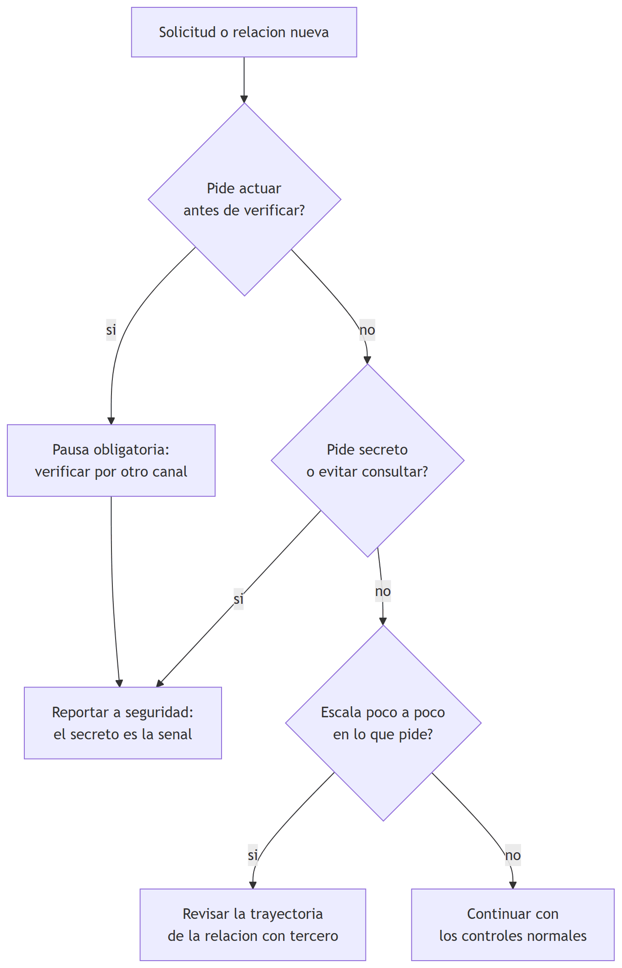
Diagrama de la clase

